Slide 1
Curso de Preparación para el Examen CAPM (Certified Associate in Project Management) Sesión N° 2: Gestión del Alcance y Gestión de la Calidad
Preparado por el Ing. Róger Valverde Jiménez, MAP, PMP

Slide 2
GESTIÓN DEL ALCANCE DEL DEL PROYECTO
2
20/10/2013

Slide 3
Técnicas Grupales de Creatividad
Principales Salidas de la Gestión del Alcance de un Proyecto
+ Plan de Gestión del Alcance
Análisis de Variación
Grupos de Opinión
Compuesto por
Prototipo
Se relaciona con
Se relaciona con
Mediciones del Desempeño
Plan de Gestión de los Requisitos, Documentación de los Requisitos, Matriz de Rastreabilidad de Requisitos
Declaración del Alcance
Entregables Aceptados
Se relaciona con
Se relaciona con
Análisis del Producto
EDT y su Diccionario
Se relaciona con
Cuestionarios y Encuestas
Talleres Facilitados
Inspección
Identificación de Alternativas
Se relaciona con
Observaciones
Entrevistas
Descomposición

Slide 4
Planificar la Gestión del Alcance
Consiste en crear el plan de gestión del alcance que documenta cómo el alcance del proyecto será definido, validado y controlado.

Slide 5
Recopilar Requisitos
Consiste en definir y documentar las necesidades de los interesados con el fin de alcanzar los objetivos del proyecto.
Estos requisitos deben ser obtenidos, analizados y registrados con suficiente detalle como para poder medirse una vez que el proyecto se ejecuta.

Slide 6
Alcance del producto: características y funciones de un producto, servicio o resultado.
Por ejemplo: computadora portátil que pese menos de 500 gramos, con 1000 teras de disco, 40 teras de memoria y batería con autonomía para un año.
Alcance del proyecto: trabajo/esfuerzo que debe realizarse para entregar un producto, servicio o resultado con las funciones y características especificadas.
Por ejemplo definir todo el trabajo y los procesos que tendremos que seguir para tener esa computadora en tiempo y forma.

Slide 7
Entrevistas
Cuestionario formal o informal para descubrir información de los interesados mediante la conversación directa con ellos.
Típicamente realizada mediante preguntas preparadas y respuestas espontáneas, las cuales se registran.

Slide 8
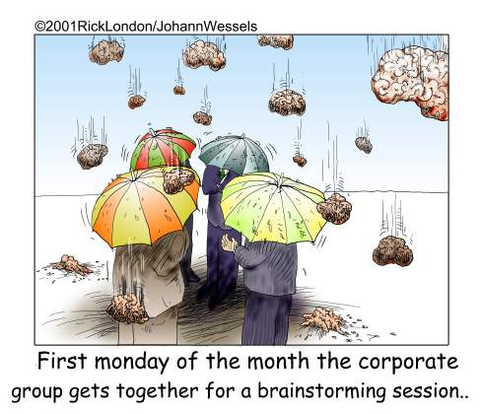
Técnicas de Creatividad Grupal
Tormenta de Ideas: Utilizada para generar y recopilar múltiples ideas relacionadas con el proyecto y los requisitos del producto.

Slide 9
Grupos Focales
Se juntan interesados previamente calificados y expertos en la materia para aprender acerca de sus expectativas y actitudes acerca del producto, servicio o resultado propuesto.
Se utiliza un moderador capacitado que guía al grupo a través de una discusión interactiva, diseñada para ser más del tipo conversacional-participativa que una entrevista uno a uno.

Slide 10
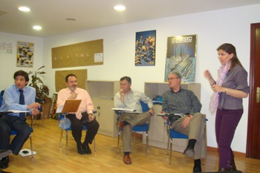
Talleres Facilitados
Son sesiones prácticas orientadas en juntar a los interesados clave para definir los requisitos del producto. Son una técnica fundamental en la definición rápida de requisitos funcionales y en la reconciliación de diferencias y polémicas entre los interesados.
Pueden construir confianza entre los participantes, fortalecer relaciones y mejorar la comunicación, lo cual conlleva a aumentar el consenso entre los interesados.

Slide 11
Técnicas de Creatividad Grupal
Técnica de Grupo Nominal: Refuerza la de tormenta de ideas mediante un proceso de voto, usado para priorizar las ideas más útiles.

Slide 12
Técnicas de Creatividad Grupal
Técnica de Grupo Nominal: Un grupo selecto de expertos responden cuestionarios y proveen retroalimentación sobre respuestas que se hayan dado para cada uno de los requisitos que se estén recopilando. Las respuestas son anónimas y sólo las puede acceder el facilitador de la técnica.

Slide 13
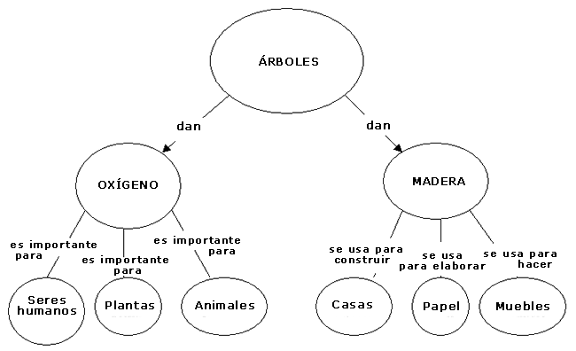
Técnicas de Creatividad Grupal
Mapa Conceptual o Mental: Se toman ideas creadas mediante la Técnica de Tormenta de Ideas y se consolidan en un mapa para reflejar similitudes y diferencias entre los conceptos y de ahí, generar nuevas ideas.

Slide 14
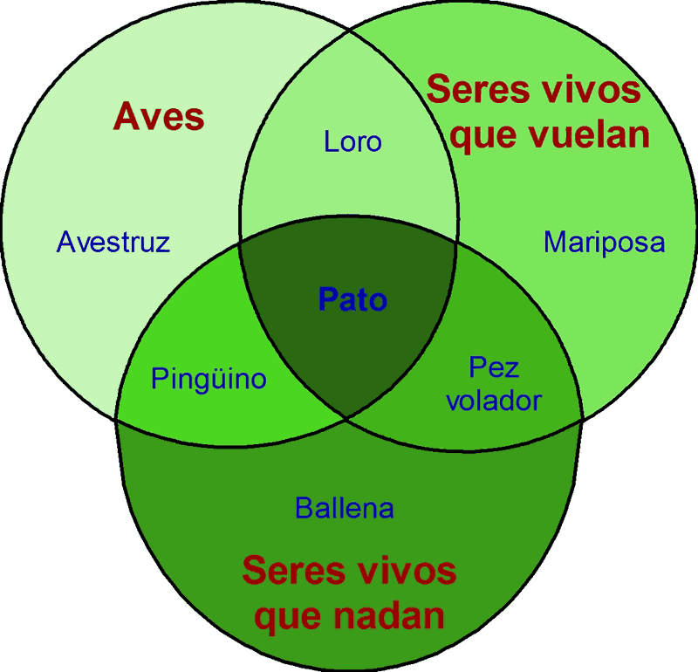
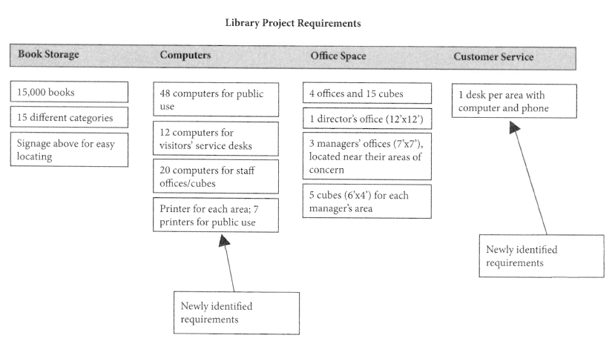
Técnicas de Creatividad Grupal
Diagramas de Afinidad: Técnica que permite agrupar grandes cantidades de ideas para su posterior revisión y análisis.

Slide 15
Técnicas de Toma de Decisiones Grupales
Unanimidad. Todos están de acuerdo.
Mayoría. Se decide lo que la mayoría opine.
Pluralidad. Aunque no se alcance la mayoría, se decide lo que opine el grupo con más cantidad de personas de entre los considerados.
Dictatorial. La decisión recae en sólo un individuo.

Slide 16
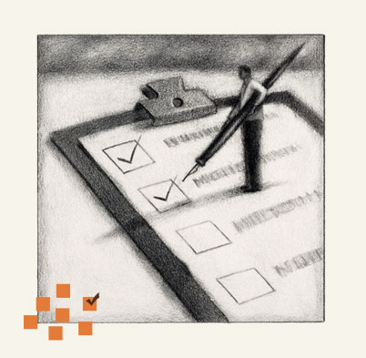
Cuestionarios y Sondeos/Encuestas
Conjunto de preguntas diseñadas para obtener rápidamente información acumulativa de un gran número de encuestados.
Se recomiendan para utilizarse en grandes audiencias y cuando se requiera de análisis estadístico.

Slide 17
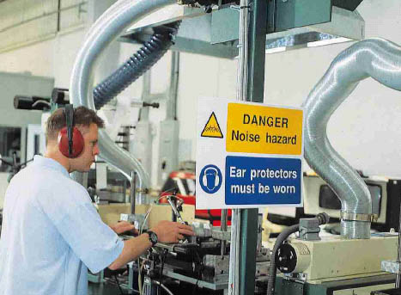
Observaciones
Método para obtener retroalimentación temprana sobre requisitos del producto esperado, a través de la construcción de un modelo de prueba antes de que se construya el modelo final.
Es una forma tangible para los interesados de poder experimentar con el producto requerido antes de su lanzamiento.
Puede tener elaboración progresiva por lo que su construcción puede ser iterativa (creación, experimentación, información de retroalimentación, revisión e iteración).

Slide 18
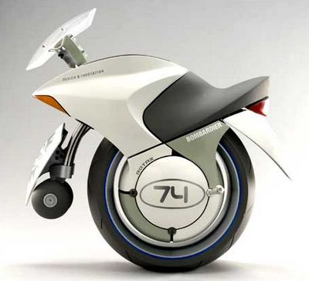
Prototipos
Puntos de vistas directos de los individuos en su ambiente y cómo ellos desempañan su trabajo y tareas para cumplir con los procesos.
Útiles para procesos detallados en los cuales las personas tienen dificultad de establecer sus requisitos.
Anotaciones realizados por un observador al observar cómo una persona desempeña su labor o bien las realiza un observador participante, al efectuar el trabajo establecido para un proceso o procedimiento y detectar de esa forma detalles ocultos.

Slide 19
Documentos de los Requisitos
Describe cómo los requisitos individuales reúnen las necesidades del negocio para el proyecto.
Primero deberían ser generales y al final muy detallados.
No pueden ser ambiguos, es decir, deben ser medibles y comprobables, trazables, finalizables, consistentes y aceptados por los interesados clave del proyecto.

Slide 20
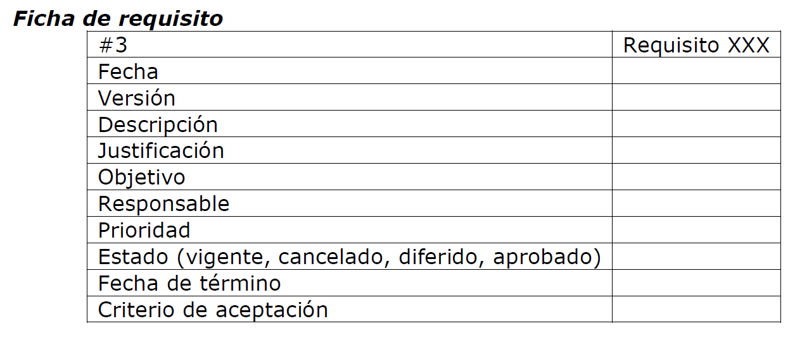
Matriz de Rastreabilidad de los Requisitos
Tabla que vincula cada requisito con el objetivo que le dio origen, para realizar un monitoreo y control a lo largo del ciclo de vida del proyecto.
Además de vincular a cada requisito con un objetivo, se suele incluir también una vinculación con la estrategia, el alcance, el diseño, etc.
Técnico en Gestión de
Proyectos, Lledó (2013)

Slide 21
Plan de Gestión de Requisitos
El plan de gestión de requisitos describe cómo los requisitos deben ser identificados, analizados, priorizados, gestionados y cómo los cambios a los mismos deben ser rastreados.
20/10/2013
21

Slide 22
Definir el Alcance
Consiste en desarrollar una descripción detallada del proyecto y del producto. Además de vincular a cada requisito con un objetivo, se suele incluir también una vinculación con la estrategia, el alcance, el diseño, etc.

Slide 23
Análisis del Producto
Estructura de Desglose de Producto. Ayuda como insumo para elaborar la EDT. Trata del desglose de los diferentes componentes del producto que se busca generar.
Análisis de Sistemas. Se toma el producto como un sistema y se analiza integralmente, tratando aspectos como conceptualización, análisis funcional, análisis de condiciones, propuesto de modelo del sistema y validación del mismo.

Slide 24
Análisis del Producto
Análisis de Requisitos. Estudiar con detalle cada requisito del producto.
Ingeniería de Sistemas. Se diseña y construye un modelo sistemático e interdisciplinario en donde ubicar el producto deseado.

Slide 25
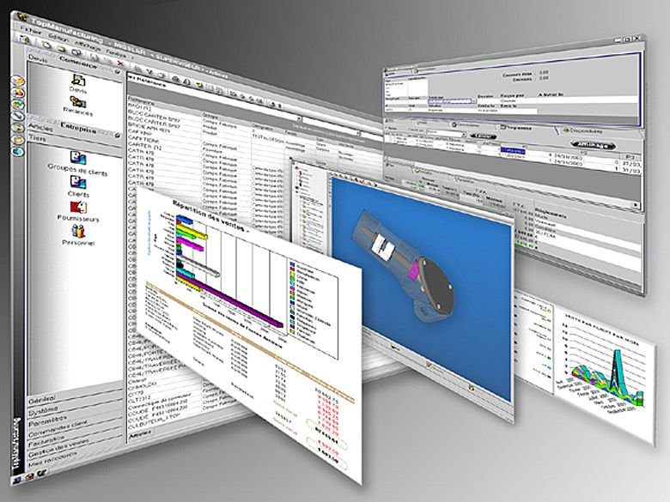
Análisis del Producto
Ingeniería del Valor. Técnica para lograr economía en el desarrollo de un producto ya sea eliminando alguna de sus partes no críticas o proponiendo mejoras.
Análisis del Valor. Análisis financiero del producto desde el punto de vista de la inversión.

Slide 26
Análisis de Alternativas
Tormenta de Ideas.
Pensamiento Lateral. Proponer soluciones adicionales a un problema, que sean creativas y que no sean el común denominador de las alternativas.
Comparación de Pares. Técnica para asignar un puntaje cuantitativo a diferentes aspectos, analizándolos en pares, con el objetivo de saber cuál de los dos es más importante dada la característica estudiada.

Slide 27
Restricción
Una restricción es un factor que limita las opciones del equipo, tales como límites de recursos, presupuesto, cronograma y alcance.
20/10/2013
27

Slide 28
Asunción (Supuesto)
Una asunción (supuesto) supuesto es una cosa que se supone que es cierta, pero que podría no serlo.
20/10/2013
28

Slide 29
Enunciado del Alcance del Proyecto
Describe en detalle los productos entregables del proyecto y el trabajo necesario para crear tales productos entregables.
El grado y nivel de detalle con que el enunciado del alcance del proyecto defina qué trabajo se realizará y qué trabajo quedará excluido puede determinar el nivel de éxito con que el equipo de dirección del proyecto podrá controlar el alcance del proyecto en general.

Slide 30
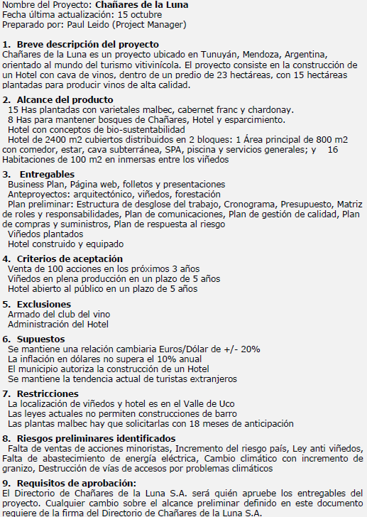
Enunciado del Alcance del Proyecto
Técnico en Gestión de
Proyectos, Lledó (2013)

Slide 31
Crear EDT, Mediante Descomposición
Es la subdivisión de los productos entregables de un proyecto en componentes más pequeños y fáciles de manejar, hasta que el trabajo y los productos entregables se definen al nivel del paquete de trabajo (nivel más bajo de la EDT).
El paquete de trabajo es el punto en el que el costo y las duraciones de las actividades del cronograma para el trabajo pueden estimarse de forma fiable.
El nivel de detalle de la EDT variará según el tamaño y la complejidad del proyecto.

Slide 32
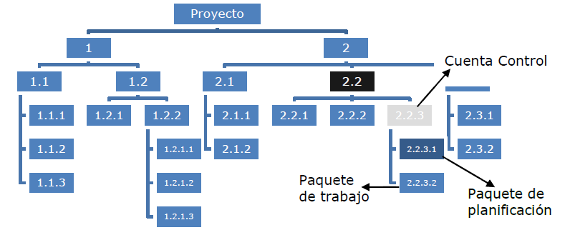
EDT
El nivel más alto de la EDT puede contener: fases del proyecto, entregables generales y subproyectos.
Los entregables de la EDT deben ser productos, servicios y resultados que reflejen no solamente el producto final sino también el trabajo de dirección de proyectos necesario para llegarle a ese entregable.
Lo recomendable es no tener más de 3 o 4 niveles, ya que se vuelve difícil de interpretar o representar.
Técnico en Gestión de
Proyectos, Lledó (2013)

Slide 33
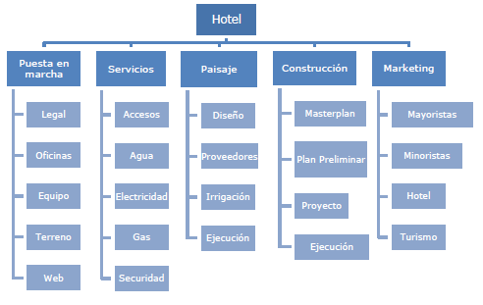
No se puede descomponer los entregables de fases o subproyectos que aún no han sido definidos, es decir, que a pesar de formar parte del mismo proyecto, su desarrollo a futuro aún es incierto y depende del resultado de las fases anteriores o subproyectos previos.
Por lo tanto, la creación de estas EDT se realizan gradualmente, lo cual se conocido como Planificación Gradual.
EDT
Técnico en Gestión de
Proyectos, Lledó (2013)

Slide 34
Diccionario de la EDT
Explica el contenido detallado de cada uno de los componentes y paquetes de trabajo que se incluyen la EDT. Implica:
Identificador de código de cuenta.
Enunciado del trabajo.
Organización responsable.
Lista de hitos del cronograma.
Actividades del cronograma relacionadas.
Recursos requeridos.
Costos estimados.
Requisitos de calidad.
Criterios de aceptación.
Información contractual.
Referencias técnicas para facilitar la realización del trabajo.

Slide 35
Cuenta de Control
Una cuenta de control es un punto de control de gestión donde se integran alcance, el presupuesto, el costo real y el cronograma y se compara con la medición del desempeño del valor ganado.
20/10/2013
35

Slide 36
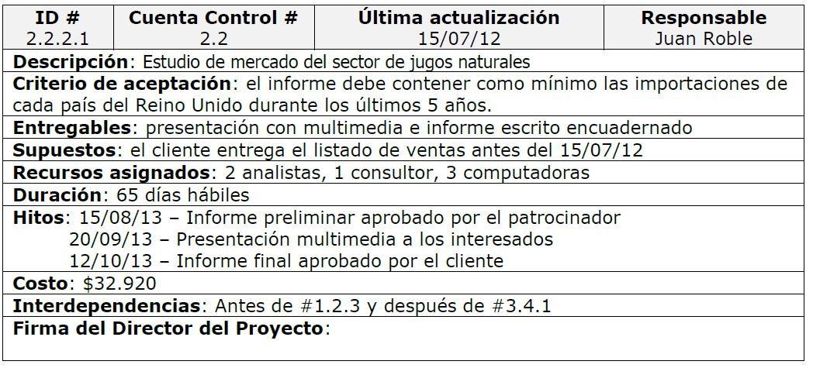
Diccionario de la EDT
Técnico en Gestión de
Proyectos, Lledó (2013)

Slide 37
Línea Base del Alcance
Es la sumatoria de los siguientes documentos:
Enunciado del Alcance del Proyecto.
Estructura de Desglose de Trabajo.
Diccionario de la EDT.
∑

Slide 38
Validar el Alcance
Consiste en formalizar la aceptación de los entregables del proyecto que se han completado.
Incluye revisar los Entregables Validados (Salidas del Proceso Realizar el Control de Calidad) con el cliente o el patrocinador para asegurarse de que se han completado satisfactoriamente y para obtener de ellos su aceptación formal.
La verificación del alcance difiere del control de calidad en que mientras la primera corresponde principalmente a la aceptación de los entregables, el segundo se refiere sobre todo a corroborar la exactitud de los entregables y su cumplimiento con los requisitos de calidad especificados para los entregables.

Slide 39
Inspección
Incluye actividades tales como medir, examinar y verificar para determinar si el trabajo y los entregables cumplen con los requisitos y los criterios de aceptación del producto.
Las inspecciones se denominan también, según el caso, revisiones, revisiones del producto, auditorías y revisiones generales.

Slide 40
Entregables Aceptados
Los entregables que cumplen con los criterios de aceptación son formalmente firmados y aprobados por el cliente o el patrocinador.
La documentación formal recibida del cliente o del patrocinador reconociendo la aceptación formal de los entregables del proyecto por parte de los interesados es transferida al proceso Cerrar Proyecto o Fase.

Slide 41
Controlar el Alcance
Se monitorea el estado del alcance del proyecto y del producto, y se gestionan cambios a la línea base del alcance.
Asegura que todos los cambios solicitados o las acciones preventivas o correctivas recomendadas se procesen a través del proceso Realizar el Control Integrado de Cambios.
Se utiliza para gestionar los cambios reales cuando suceden y se integra a los otros procesos de control.

Slide 42
Controlar el Alcance
Los cambios no controlados a menudo se denominan corrupción del alcance del proyecto.
Los cambios son inevitables, por lo que se impone algún tipo de proceso de control de cambios.
Genera:
Mediciones del Desempeño del Trabajo.
Solicitudes de Cambio.
Actualizaciones al Plan para la Dirección del Proyecto.
Actualizaciones a los Documentos del Proyecto.

Slide 43
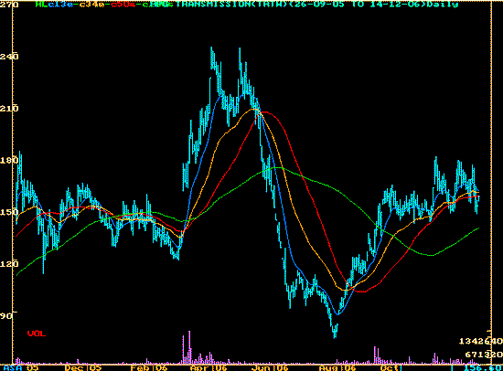
Análisis de Variación
Las mediciones del desempeño del proyecto se utilizan para evaluar la magnitud de la variación respecto de la línea base original del alcance.
Incluye la determinación de la causa y del grado de variación con relación a la línea base del alcance y la decisión acerca de la necesidad de aplicar acciones preventivas o correctivas.

Slide 44
¿A qué se REFIERE cuando un director de proyecto menciona que para recopilar requisitos se va a utilizar una técnica que mejora la tormenta de ideas mediante un proceso de votación que se usa para jerarquizar las ideas más útiles?
Mapa mental.
Técnica de grupo nominal.
Técnica Delphi.
Estudios comparativos.
Retroalimentación: Mapa conceptual/mental (las ideas que surgen durante las sesiones de tormentas de ideas individuales se consolidan en un esquema único para reflejar los puntos en común y las diferencias de entendimiento, y generar nuevas ideas). Técnicas de grupo nominal (esta técnica mejora la tormenta de ideas, mediante un proceso de votación que se usa para jerarquizar las ideas más útiles, para realizar una tormenta de ideas adicional, o para asignarles prioridades. Técnica Delphi (grupo seleccionado de expertos contesta de manera anónima cuestionarios y proporciona retroalimentación respecto de las respuestas de cada ronda de recopilación de requisitos. Para conservar el anonimato, estas respuestas sólo están a disposición del moderador). Estudios comparativos (comparar los resultados o planes de nuestra empresa contra otras empresas del mercado).
Ing. Róger Valverde Jiménez, MAP, PMP

Slide 45
Un grupo seleccionado de expertos contesta de manera anónima cuestionarios y proporciona retroalimentación respecto de las respuestas de cada ronda de recopilación de requisitos. Para conservar el anonimato, estas respuestas sólo están a disposición del moderador. ¿A qué tipo de TÉCNICA para recopilar requisitos hacemos mención?
Diagrama de contexto.
Estudios comparativos.
Técnica Dephi.
Mapa mental.
Retroalimentación: Diagrama de contexto (gráfico que representa los interesados fuera del sistema y su interrelación con el mismo). Estudios comparativos (comparar los resultados o planes de nuestra empresa contra otras empresas del mercado). Técnica Delphi (grupo seleccionado de expertos contesta de manera anónima cuestionarios y proporciona retroalimentación respecto de las respuestas de cada ronda de recopilación de requisitos. Para conservar el anonimato, estas respuestas sólo están a disposición del moderador). Mapa conceptual/mental (las ideas que surgen durante las sesiones de tormentas de ideas individuales se consolidan en un esquema único para reflejar los puntos en común y las diferencias de entendimiento, y generar nuevas ideas).
Ing. Róger Valverde Jiménez, MAP, PMP

Slide 46
Un director de proyectos encontró muy útil para diagramar los requisitos recopilados la técnica que consolida en un esquema único los puntos en común y las diferencias de entendimiento con el fin de generar nuevas ideas. ¿A qué tipo de TÉCNICA para recopilar requisitos hacemos mención?
Grupos de opinión.
Estudios comparativos.
Diagramas de afinidad.
Mapa mental.
Retroalimentación: Grupos de opinión (se reúnen a los interesados y expertos en la materia, preseleccionados para conocer acerca de sus expectativas y actitudes con respecto a un producto, servicio o resultado propuesto). Estudios comparativos (comparar los resultados o planes de nuestra empresa contra otras empresas del mercado). Diagramas de afinidad (esta técnica permite clasificar en grupos un gran número de ideas para su revisión y análisis). Mapa conceptual/mental (las ideas que surgen durante las sesiones de tormentas de ideas individuales se consolidan en un esquema único para reflejar los puntos en común y las diferencias de entendimiento, y generar nuevas ideas).
Ing. Róger Valverde Jiménez, MAP, PMP

Slide 47
¿A qué se refiere un director de proyecto cuando habla sobre las cuentas de control en la EDT del proyecto?
A que las cuentas de control son sitios en la EDT donde se mide el progreso del alcance, el cronograma o los costos.
A que las cuentas de control están ubicadas en la parte más baja de la EDT.
A que las cuentas de control sólo incluye un paquete de trabajo por cada una
A que las cuentas de control son sitios en la EDT donde sólo se mide el progreso del alcance, pero no el cronograma ni los costos.
Retroalimentación: Las cuentas de control precisamente son sitios en la EDT donde se mide el progreso del alcance, el cronograma o los costos, es decir, sirven como punto de referencia para evaluar aspectos de las tres líneas base.
Ing. Róger Valverde Jiménez, MAP, PMP

Slide 48
El cliente necesita asegurarse si los entregables validados por el equipo del proyecto cumplen con los criterios de aceptación y objetivos producto que se habían planteado. ¿Qué herramienta sería la más recomendable?
Inspección.
Descomposición.
Diagrama de flujos.
Análisis del producto.
Retroalimentación: Para conocer si los entregables validados cumplen con los criterios de aceptación y objetivos del producto que se habían planteado se requiere aplicar la inspección. También pudo haber sido auditorías o haberse complementado con técnicas grupales para la toma de decisiones. La descomposición es una técnica para crear la EDT. El análisis del producto es una técnica para definir el alcance. El diagrama de flujos es una técnica asociada con la calidad.
Ing. Róger Valverde Jiménez, MAP, PMP

Slide 49
Usted quiere lograr un proyecto exitoso. Para ello al cliente deberá entregarle lo que le pidió: ¡ni más, ni menos! El alcance del ______ incluye los procesos y el trabajo necesario para que el producto sea provisto con todas las características y funciones requeridas.
Producto.
Proyecto.
Cronograma.
Costo.
Retroalimentación: El alcance del proyecto tiene que ver con el trabajo requerido para efectuar el producto y el producto en sí mismo.
Ing. Róger Valverde Jiménez, MAP, PMP

Slide 50
¿Cuál de las siguientes afirmaciones sobre conceptos fundamentales es FALSA?
El alcance del proyecto incluye el alcance del producto.
El ciclo de vida del producto engloba al ciclo de vida del proyecto.
El alcance del producto incluye el alcance del proyecto.
El ciclo de vida del proyecto es parte del ciclo de vida del producto.
Retroalimentación: Es falso que el alcance del producto incluya el ciclo de vida del proyecto. Esto a nivel de alcance, ya que el alcance del proyecto tiene que ver con el trabajo requerido para efectuar el producto y el producto en sí mismo. No obstante lo anterior, el ciclo de vida del producto sí vas más allá que el ciclo de vida del proyecto, pues inicia antes y sigue después del mismo.
Ing. Róger Valverde Jiménez, MAP, PMP

Slide 51
Cambios descontrolados en el alcance del proyecto se refieren frecuentemente como______.
Corrupción del alcance.
Verificación del alcance.
Valor Agregado del Alcance.
Control del Alcance.
Retroalimentación: Scope creep o corrupción del alcance, es cuando se realizan cambios en el proyecto apartándose del sistema de gestión de cambios del mismo.
Ing. Róger Valverde Jiménez, MAP, PMP

Slide 52
Para la recopilación de los requisitos del proyecto se están aplicando distintas técnicas grupales para mejorar la toma de decisiones. No obstante como costaba llegar a un acuerdo entre todos los miembros del equipo, el director de proyecto impuso su rol dentro del proyecto y tomó por sí mismo las decisiones correspondientes. Esto es un EJEMPLO de:
Pluralidad.
Mayoría.
Unanimidad.
Dictadura.
Retroalimentación: Si el director de proyecto toma decisiones por sí mismo independientemente del criterio de los miembros del equipo del proyecto, está actuando de forma dictatorial.
Ing. Róger Valverde Jiménez, MAP, PMP

Slide 53
Una vez que se cuenta con la documentación de los requisitos pero antes de la definición del enunciado del alcance, ¿qué resultado FALTA para complementar dicha documentación?
EDT.
Matriz de rastreabilidad de requisitos.
Diccionario de la EDT.
Plan de gestión de requisitos.
Retroalimentación: La matriz de rastreabilidad de los requisitos en conjunto con la documentación de los requisitos conforman las salidas del proceso recopilar requisitos.
Ing. Róger Valverde Jiménez, MAP, PMP

Slide 54
De las siguientes opciones, ¿cuál NO forma parte de los componentes del enunciado del alcance del proyecto?
Diccionario de la EDT.
Exclusiones.
Criterios de aceptación.
Entregables.
Retroalimentación: El diccionario de la EDT no forma parte del enunciado del alcance del proyecto.
Ing. Róger Valverde Jiménez, MAP, PMP

Slide 55
De las siguientes opciones, ¿cuál NO forma parte de los componentes del enunciado del alcance del proyecto?
Descripción.
Restricciones.
Entregables.
EDT.
Retroalimentación: La EDT no forma parte del enunciado del alcance del proyecto.
Ing. Róger Valverde Jiménez, MAP, PMP

Slide 56
De las siguientes opciones, ¿cuál NO forma parte de los componentes del enunciado del alcance del proyecto?
Supuestos.
Requisitos de aprobación.
Alcance del producto.
Matriz de rastreabilidad de los requisitos.
Retroalimentación: La matriz de rastreabilidad de los requisitos no forma parte del enunciado del alcance del proyecto.
Ing. Róger Valverde Jiménez, MAP, PMP

Slide 57
¿Cuál de los siguientes ítems es FALSO en relación con la EDT?
Los paquetes de trabajo son el nivel más bajo en la EDT.
La EDT es una descomposición jerárquica de los entregables del proyecto.
La EDT se debería descomponer por lo menos en 5 niveles.
Cada cuenta de control puede incluir varios paquetes de trabajo.
Retroalimentación: No hay una regla que dicte cuál debe ser el mínimo de niveles de descomposición de la EDT.
Ing. Róger Valverde Jiménez, MAP, PMP

Slide 58
El proyecto depende de un entregable clave de un proveedor que usted ha usado varias veces antes con gran éxito. Usted está contando con que la entrega llegará en un mes, tal y como lo prometió el proveedor. Este es un EJEMPLO de un / una:
Restricción.
Objetivo.
Asunción/supuesto.
Requisito.
Retroalimentación: Las asunciones son aspectos del proyecto que se suponen como ciertos o verdaderos sin necesidad de contar con evidencia previa o demostración.
Ing. Róger Valverde Jiménez, MAP, PMP

Slide 59
La organización ejecutante que patrocina el proyecto anualmente genera un plan de financiación en el cual incluye el presupuesto necesario y requerido para los proyectos futuros. En el enunciado del alcance se considera como cierto que el dinero para el proyecto que nos ocupa estará disponible en el siguiente período anual. Esto es un EJEMPLO de:
Requisito.
Objetivo.
Restricción.
Asunción/supuesto.
Retroalimentación: Las asunciones son aspectos del proyecto que se suponen como ciertos o verdaderos sin necesidad de contar con evidencia previa o demostración.
Ing. Róger Valverde Jiménez, MAP, PMP

Slide 60
Se la ha nombrado director de proyecto de una construcción de una obra deportiva. El cliente le solicita que la edificación debe estar lista en el plazo de tres meses de forma improrrogable. Esto es un ejemplo de un / una:
Restricción.
Objetivo.
Asunción/supuesto.
Requisito.
Retroalimentación: Una restricción es todo aquello que limita los esfuerzos (aplicación de recursos) que se pueden implementar en un proyecto.
Ing. Róger Valverde Jiménez, MAP, PMP

Slide 61
Se la ha nombrado director de proyecto del diseño de los planos constructivos de una refinería de petróleo. El director de la PMO le indica que como hay mucho personal diseñador ocupado en otras labores, únicamente cuenta con un ingeniero para diseño por cada área de especialidad (estructural, sanitario, ambiental y electricista). Esto es un ejemplo de un / una:
Objetivo.
Asunción/supuesto.
Requisito.
Restricción.
Retroalimentación: Una restricción es todo aquello que limita los esfuerzos (aplicación de recursos) que se pueden implementar en un proyecto.
Ing. Róger Valverde Jiménez, MAP, PMP

Slide 62
Un cliente lo ha contactado para que le desarrolle una aplicación de software para su comercio. Desde un inicio le indica que únicamente cuenta con US $10.000 para el trabajo. Esto es un ejemplo de un / una:
Objetivo.
Asunción/supuesto.
Restricción.
Requisito.
Retroalimentación: Una restricción es todo aquello que limita los esfuerzos (aplicación de recursos) que se pueden implementar en un proyecto.
Ing. Róger Valverde Jiménez, MAP, PMP

Slide 63
En relación con el alcance del PROYECTO y del PRODUCTO se puede decir que:
El alcance del producto define y controla lo que incluye y no incluye el proyecto.
El alcance del producto incluye los procesos necesarios para que el proyecto sea provisto con todas las características y funciones requeridas.
El alcance del proyecto se basa únicamente en definir las características y funcionalidad del producto.
Algunas veces el término “alcance del proyecto” se entiende que incluye el alcance del producto.
Retroalimentación: La única opción verdadera es que el término “alcance del proyecto” se entiende que incluye el alcance del producto. El alcance del proyecto define y controla lo que incluye y no incluye el producto. El alcance del proyecto incluye los procesos necesarios para que el producto sea provisto con todas las características y funciones requeridas. El alcance del proyecto no se basa únicamente en definir las características y funcionalidad del producto, también considera los entregables a nivel de dirección de proyectos.
Ing. Róger Valverde Jiménez, MAP, PMP

Slide 64
¿Cuál de las siguientes opciones describe mejor el proceso de Validar el Alcance?
Asegurar que se cumplan los requisitos de calidad del proyecto.
Controlar los cambios en el alcance del proyecto.
Obtener la aceptación formal de los entregables del proyecto por parte de los interesados que correspondan.
Comprobar que todos los objetivos del proyecto se cumplan.
Retroalimentación: Validar el alcance tiene que ver con la aplicación de la inspección o de técnicas grupales para la toma de decisiones por parte de los interesados que se les haya planeado dicha responsabilidad (generalmente cliente o patrocinador) para aceptar formalmente aquellos entregables que previamente habían sido verificados en el proceso de controlar la calidad por parte del equipo del proyecto.
Ing. Róger Valverde Jiménez, MAP, PMP

Slide 65
Una autoridad del gobierno se contacta con el director del proyecto para añadir ciertos cambios en el alcance del proyecto. El director del proyecto solicita los detalles por escrito y luego trabaja en el proceso de controlar el alcance actualizando las líneas base. ¿Cuál será la HERRAMIENTA que seguramente utilizó el director del proyecto?
Inspección.
Descomposición.
Análisis de variación.
Análisis de tendencias.
Retroalimentación: La única técnica para controlar el alcance es el análisis de variación, en el cual se determina cómo y qué tanto ha variado el desempeño del proyecto contra lo planificado en la línea base.
Ing. Róger Valverde Jiménez, MAP, PMP

Slide 66
¿Cuál de las siguientes opciones es una SALIDA del proceso Validar el Alcance?
Entregables verificados.
Entregables aceptados.
Entregables aprobados.
Entregables validados.
Retroalimentación: Los entregables aceptados son una salida del proceso validar el alcance, mientras que los entregables verificados son una salida del proceso controlar la calidad.
Ing. Róger Valverde Jiménez, MAP, PMP

Slide 67
¿Cuál de los siguientes ítems tiene un nivel de jerarquía MAYOR dentro de la EDT?
Actividades.
Paquetes de trabajo.
Paquete de planificación.
Cuenta de control.
Retroalimentación: De las opciones brindadas, el término paquete de planificación no existe. El paquete de trabajo es el nivel de menor jerarquía en la EDT. Las actividades corresponden a los componentes del cronograma.
Ing. Róger Valverde Jiménez, MAP, PMP

Slide 68
¿Cuál de los siguientes ítems tiene un nivel de jerarquía MENOR dentro de la EDT?
Paquetes de trabajo.
Proyecto.
Entregables.
Cuenta de control.
Retroalimentación: De mayor a menor el orden según las opciones dadas es proyecto, entregables, cuentas de control, paquetes de trabajo.
Ing. Róger Valverde Jiménez, MAP, PMP

Slide 69
Usted está finalizando el proceso de crear la estructura de desglose del trabajo. Uno de los resultados que obtendrá de este proceso será establecer la línea base del alcance. ¿Cuál de las siguientes opciones NO forma parte de la línea base del alcance?
Estructura de desglose del trabajo (EDT).
Enunciado del alcance.
Diccionario.
Documentación de requisitos.
Retroalimentación: La documentación de los requisitos es una salida del proceso recopilar requisitos y no forma parte de la línea base del alcance, sino de los documentos del proyecto.
Ing. Róger Valverde Jiménez, MAP, PMP

Slide 70
Como director de proyecto estás montando la estructura de desglose del trabajo (EDT) de tu primer proyecto. ¿Cuál de las siguientes afirmaciones es FALSA?
La EDT incluye las actividades del proyecto.
Los paquetes de trabajo son el nivel más bajo en la EDT.
Cada nivel descendente de la EDT representa una definición más detallada del trabajo del proyecto.
El diccionario de la EDT proporciona una descripción más detallada de los componentes de la EDT.
Retroalimentación: La EDT no incluye las actividades del proyecto, esto está dentro del cronograma.
Ing. Róger Valverde Jiménez, MAP, PMP

Slide 71
Con respecto al proceso Controlar el Alcance, ¿cuál de los siguientes enunciados es CORRECTO?
Una definición efectiva del alcance puede llevar a un enunciado del alcance del proyecto más completo.
El proceso controlar el alcance debe hacerse antes de la planificación del alcance.
El proceso controlar el alcance debe estar integrado con otros procesos de control de otras áreas de conocimiento.
La forma más efectiva de controlar el alcance es controlar el cronograma.
Retroalimentación: Si bien es cierto que una definición efectiva del alcance puede llevar a un enunciado del alcance del proyecto más completo, ésta no puede ser la respuesta, ya que no tiene que ver con control. La planificación del alcance ocurre antes del proceso Controlar el Alcance, no después del mismo. Controlar el cronograma no es la forma para controlar el alcance. Los procesos de control no actúan en forma aislada. Es muy probable que un cambio en uno afecte a los otros. Por lo tanto, la necesidad de integrar el proceso controlar el alcance con otros procesos de control es la mejor respuesta.
Ing. Róger Valverde Jiménez, MAP, PMP

Slide 72
¿Cuál de los siguientes enunciados describe MEJOR un entregable del proyecto?
Los recursos que utiliza el proyecto para completar el trabajo.
El producto, resultado o servicio tangible y único que se desarrolla para completar un proceso, fase o proyecto.
El resultado de toda la fase de planificación.
Un esfuerzo temporal que se lleva a cabo para crear un producto o servicio o resultado único.
Retroalimentación: Un entregable es el resultado de ejecutar el trabajo planeado de forma tal que se pueda validar. No es un esfuerzo, es el resultado de aplicar un esfuerzo.
Ing. Róger Valverde Jiménez, MAP, PMP

Slide 73
¿Qué deberías utilizar para determinar cómo se analizarán, documentarán y gestionarán los REQUISITOS del proyecto?
Plan de mejoras del proceso.
Plan de gestión de los requisitos.
Plan de gestión del alcance.
Plan de gestión de la calidad.
Retroalimentación: El plan de gestión de los requisitos y el plan de gestión del alcance son ambos salidas del proceso planificar la gestión del alcance.
Ing. Róger Valverde Jiménez, MAP, PMP

Slide 74
El Director del proyecto y su equipo han finalizado el proceso de definir el alcance. A continuación para crear la EDT deben considerarse todas las siguientes opciones, a EXCEPCIÓN de:
Descomponer el proyecto en paquetes de trabajo.
Asignar las cuentas de control apropiadas a los paquetes de trabajo.
Secuenciar los paquetes de trabajo.
Verificar que el grado de descomposición del trabajo sea suficiente.
Retroalimentación: Los paquetes de trabajo no deben secuenciarse, únicamente como parte del desarrollo del cronograma.
Ing. Róger Valverde Jiménez, MAP, PMP

Slide 75
Si se aumenta el presupuesto de un proyecto, ¿GENERALMENTE qué podría ocurrir?
Aumentan los canales de comunicación.
Aumentan las adquisiciones.
Aumentan los recursos humanos.
Aumenta el alcance.
Retroalimentación: A mayor presupuesto mayor alcance, no necesariamente tienen que aumentar los recursos humanos y sólo en este caso aumentarían los canales de comunicación. Tampoco tiene que ver que se incrementen las adquisiciones sólo sucedería si el aumento del alcance implica más contrataciones fuera de la organización ejecutante.
Ing. Róger Valverde Jiménez, MAP, PMP

Slide 76
¿Cuál de las siguientes afirmaciones describe MEJOR la herramienta de análisis del producto?
Trabajar con el cliente para determinar la descripción del producto.
Analizar matemáticamente la calidad deseada para el proyecto.
Analizar los objetivos del producto establecidos por el cliente o patrocinador y convertirlos en requisitos tangibles del proyecto.
Determinar si pueden alcanzarse los estándares de calidad del proyecto.
Retroalimentación: Trabajar con el cliente para determinar la descripción del producto es una respuesta aceptable si no estuviera una respuesta mejor como lo es analizar los objetivos del producto establecidos por el cliente o patrocinador y convertirlos en requisitos tangibles del proyecto, lo cual es mucho más detallado y está en función de los objetivos medibles que se hayan definido. El análisis del producto incluye la obtención de una mejor comprensión del producto del proyecto para crear el enunciado del alcance del proyecto.
Ing. Róger Valverde Jiménez, MAP, PMP

Slide 77
El director de proyectos desea aplicar una técnica gráfica que permite clasificar en grupos un gran número de ideas para su revisión y análisis. ¿Cuál TÉCNICA le recomendaría usted?
Diagramas de afinidad.
Diagrama de contexto.
Técnica Delphi.
Mapa mental.
Retroalimentación: Diagramas de afinidad (esta técnica permite clasificar en grupos un gran número de ideas para su revisión y análisis). Diagrama de contexto (gráfico que representa los interesados fuera del sistema y su interrelación con el mismo). Técnica Delphi (grupo seleccionado de expertos contesta de manera anónima cuestionarios y proporciona retroalimentación respecto de las respuestas de cada ronda de recopilación de requisitos. Para conservar el anonimato, estas respuestas sólo están a disposición del moderador). Mapa conceptual/mental (las ideas que surgen durante las sesiones de tormentas de ideas individuales se consolidan en un esquema único para reflejar los puntos en común y las diferencias de entendimiento, y generar nuevas ideas).
Ing. Róger Valverde Jiménez, MAP, PMP

Slide 78
De los siguientes enunciados, ¿cuál NO forma parte de la documentación de los requisitos del proyecto?
Requisitos funcionales que describan los procesos de la empresa, la información y la interacción con el producto, según sea el caso, que puedan ser documentados por escrito en una lista de requisitos, en modelos o en ambos.
Cuentas de control.
Requisitos no funcionales, tales como nivel de servicio, desempeño, seguridad, cumplimiento, capacidad de soporte, retención/depuración, etc.
Criterios de aceptación.
Retroalimentación: Las cuentas de control forman parte La forma de construir una EDT desde el nivel superior hasta el nivel inferior es la descomposición.
Ing. Róger Valverde Jiménez, MAP, PMP

Slide 79
Antes de realizar el proceso de recopilación de requisitos, el director del proyecto necesita efectuar el plan de gestión de los requisitos. De los siguientes enunciados, ¿cuál NO forma parte de los componentes de este plan?
El modo en que las actividades de los requisitos serán planificadas, rastradas e informadas.
Las actividades de gestión de la configuración, tales como el modo en que se iniciarán los cambios a los requisitos del producto, servicio o resultado.
El proceso para otorgar prioridad a los requisitos.
La forma de descomponer la EDT.
Retroalimentación: La forma de descomponer la EDT es parte del pan de gestión del alcance.
Ing. Róger Valverde Jiménez, MAP, PMP

Slide 80
Antes de realizar el proceso de recopilación de requisitos, el director del proyecto necesita efectuar el plan de gestión de los requisitos. De los siguientes enunciados, ¿cuál NO forma parte de los componentes de este plan?
La estructura y contenido del enunciado del alcance.
Las métricas del producto que se utilizará y el fundamento de su uso.
La estructura de rastreabilidad, es decir, qué atributos de los requisitos se plasmarán en la matriz de rastreabilidad y qué otros documentos del proyecto serán rastreados.
La forma en que se realizará el monitoreo y control de los requisitos.
Retroalimentación: La estructura y contenido del enunciado del alcance es parte del pan de gestión del alcance.
Ing. Róger Valverde Jiménez, MAP, PMP

Slide 81
En su proyecto han finalizado una tormenta de ideas para recopilar los requisitos del proyecto. Luego someten a votación esas ideas, para jerarquizar las que se consideren prioritarias. ¿Qué herramienta están utilizando?
Árbol de decisión.
Técnica de grupo nominal.
Técnica Delphi.
Mapa conceptual.
Retroalimentación: Mediante la técnica de grupo nominal se someten a votación todas las ideas generadas en la tormenta de ideas, para de esta forma jerarquizar aquellas ideas más ventajosas.
Ing. Róger Valverde Jiménez, MAP, PMP

Slide 82
Un director de proyecto está investigando sobre herramientas o técnicas para definir el alcance del proyecto. ¿Cuál de las siguientes herramientas o técnicas NO forma parte de este proceso de planificación?
Generación de alternativas.
Análisis de variación.
Análisis del producto.
Talleres facilitados.
Retroalimentación: A través de análisis de variación se determinan las diferencias con respecto a la línea base, por lo que forma parte de las herramientas o técnicas de procesos de control, específicamente en este caso con respecto a la línea base del alcance.
Ing. Róger Valverde Jiménez, MAP, PMP

Slide 83
Un miembro del equipo le consulta a qué se refiere la herramienta o técnica denominada como pensamiento lateral en cuanto al tema de los procesos de planificación del alcance. ¿QUÉ le respondería usted?
Se utiliza para obtener ideas creativas e innovadoras que permiten la resolución de problemas de manera indirecta, especialmente con novedosas soluciones a problemas conocidos.
Se usa para generar y recopilar numerosas ideas relacionadas con los requisitos del proyecto y del producto.
Sirve para someter a votación todas las ideas generadas en la tormenta de ideas, para de esta forma jerarquizar aquellas ideas más ventajosas.
Funciona para comparar los resultados o planes de nuestra empresa contra otras empresas del mercado.
Retroalimentación: El pensamiento lateral se utiliza para obtener ideas creativas e innovadoras que permiten la resolución de problemas de manera indirecta, especialmente con novedosas soluciones a problemas conocidos. La tormenta de ideas se usa para generar y recopilar numerosas ideas relacionadas con los requisitos del proyecto y del producto. La técnica de grupo nominal sirve para someter a votación todas las ideas generadas en la tormenta de ideas, para de esta forma jerarquizar aquellas ideas más ventajosas. Los estudios comparativos funcionan para comparar los resultados o planes de nuestra empresa contra otras empresas del mercado.
Ing. Róger Valverde Jiménez, MAP, PMP

Slide 84
¿Con respecto al proceso Definir el Alcance, tanto el pensamiento lateral como la tormenta de ideas pertenece a qué TIPO de herramientas o técnicas?
Grupos de opinión.
Talleres facilitados.
Generación de alternativas.
Técnicas grupales de toma de decisiones.
Retroalimentación: El pensamiento lateral y la tormenta de ideas en el contexto del proceso Definir el Alcance, tienen que ver con las herramientas o técnicas de generación de alternativas.
Ing. Róger Valverde Jiménez, MAP, PMP

Slide 85
GESTIÓN DE LA CALIDAD DEL PROYECTO
85
20/10/2013

Slide 86
Análisis Costo Beneficio
Principales Salidas de la Gestión de la Calidad de un Proyecto
Inspección
Histogramas
Diagramas de Control
Costo de la Calidad
Compuesto por
Diagramas de Ishikawa
Muestreo Estadístico
Estudios Comparativos
Diagramas de Flujo
Actualizaciones Debido a Realizar el Aseguramiento de la Calidad
Se relaciona con
Diagramas de Flujo
Se relaciona con
Plan de Gestión de Calidad, Métricas de Calidad, Listas de Control, Plan de Mejoras del Proceso
Mediciones del Control de Calidad, Entregables Validados, Cambios Validados
Se relaciona con
Auditorías de Calidad
Se relaciona con
Se relaciona con
Diseño de Experimentos
Muestreo Estadístico
Diagramas de Dispersión
Diagramas de Control
Análisis del Proceso
Metodologías de Propiedad Registrada de Gestión de la Calidad
Diagramas de Comportamiento
Diagramas de Pareto

Slide 87
Definición de Calidad
La calidad se define como el grado con el cual el proyecto cumple con los requisitos.
20/10/2013
87

Slide 88
Gestión Moderna de la Calidad
Satisfacción del cliente.
Prevención antes que la Inspección.
Mejora Continua.
Responsabilidad de la Dirección.
88
20/10/2013

Slide 89
Prevención en lugar de Inspección
Recuerde que ¡LA CALIDAD DEBE SER PLANIFICADA, NO INSPECCIONADA SOBRE LA MARCHA!
20/10/2013
89

Slide 90
Gold Plating
Gold plating (anglicismo) se refiere a dar al cliente extras (es decir, una funcionalidad adicional, componentes de mayor calidad, alcance adicional o un mejor rendimiento).
Aunque es posible que usted tenga una política de promoción del gold plating en el trabajo (por ejemplo, "cumple o superan las expectativas del cliente"), ni el pensamiento avanzado o revolucionario de calidad ni el PMI recomienda esta práctica.
90
20/10/2013

Slide 91
Justo a Tiempo
Movimiento/Tendencia/Pensamiento de calidad que indica que mantener materias primas en el inventario es demasiado caro e innecesario.
En su lugar, cree que los proveedores deberían entregar las materias primas sólo cuando son necesarias, o justo antes de que se necesitan, lo que disminuye el inventario a cerca de cero.
Una empresa que utiliza JIT debe tener prácticas de alta calidad o de lo contrario, no habrá suficiente materia prima para cumplir con los requisitos de producción debido a los desperdicios y reprocesos.
Un sistema JIT obliga la atención en la calidad.
91
20/10/2013

Slide 92
ISO 9000
Familia de estándares creada por la Organización Internacional de Normalización (ISO) para ayudar a garantizar que las organizaciones cuentan con procedimientos de calidad y que los siguen.
20/10/2013
92

Slide 93
Gestión de la Calidad Total (TQM)
Esta filosofía impulsa a las empresas y a sus empleados a enfocarse en encontrar maneras de mejorar continuamente la calidad de sus prácticas de negocio y productos.
20/10/2013
93

Slide 94
Responsibilidad por Calidad
Toda la organización tiene responsabilidades relacionadas con la calidad.
El director de proyecto tiene la responsabilidad última de la calidad del producto del proyecto, pero cada miembro del equipo debe revisar su trabajo mediante la inspección.
94
20/10/2013

Slide 95
Mejora Continua (Kaizen)
Implica la búsqueda continua de pequeñas mejoras en la calidad.
En Japón Kaizen significa “alterar” (Kai) y “hacerlo mejor o mejorar” (Zen).
Kaizen es un término general, mientras que la mejora continua es un movimiento de calidad.
Para el examen Kaizen = Mejora Continua.
20/10/2013
95

Slide 96
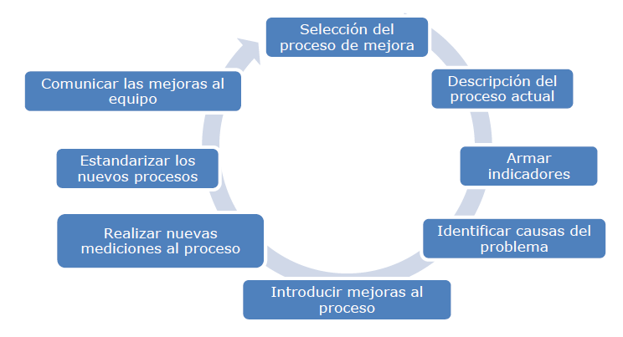
Mejora Continua (Kaizen)
20/10/2013
96

Slide 97
Planificar la Gestión de la Calidad
Se identifican los requisitos de calidad y/o normas para el proyecto y el producto, documentando la manera en que el proyecto demostrará el cumplimiento con los mismos.

Slide 98
Planificar la Calidad
Se identifican los requisitos de calidad y/o normas para el proyecto y el producto, documentando la manera en que el proyecto demostrará el cumplimiento con los mismos.
98
20/10/2013

Slide 99
Análisis Costo Beneficio
Técnica que sopesa los beneficios frente a los costos de cumplir con los requisitos de calidad.
20/10/2013
99

Slide 100
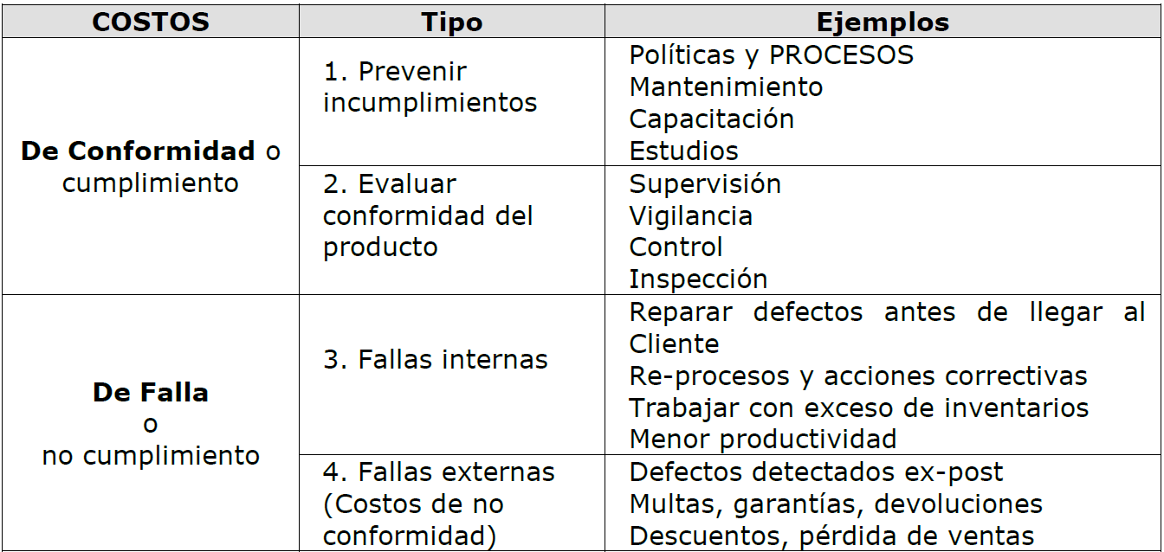
Costos de Calidad
100
20/10/2013

Slide 101
Diagrama de Control
Establecido en el proceso de Planificar la Calidad, como parte del esfuerzo por determinar qué será la calidad en el proyecto.
Utilizado en Realizar el Control de Calidad, para determinar si un proceso está dentro de límites aceptables.
Ayuda a monitorear la producción y otros procesos para determinar si los procesos están dentro de los límites aceptables (el proceso, el trabajo, o lo que sea que se mida como parte del control), o si se necesita alguna acción (el proceso, el trabajo, o lo que sea que se mida que esté fuera de control).
20/10/2013
101

Slide 102
Diagrama de Control
"Causa especial de variación" significa que el proceso está fuera de control.
Los límites de control superior e inferior son el rango aceptable de variación de un proceso. Se muestran como dos líneas de puntos en un diagrama de control. Normalmente, los límites de control superior e inferior se fijan en ± 3s, siendo 1s una desviación estándar.
La media (promedio) está indicada por una línea en el medio del diagrama de control. Muestra el centro del rango de variación aceptable del proceso.
102
20/10/2013

Slide 103
Diagrama de Control
Los límites de las especificaciones representan las expectativas del cliente o los requisitos contractuales para el rendimiento y la calidad en el proyecto.
Son características del proceso medido y no son inherentes.
En otras palabras, los límites de las especificaciones no se calculan basados en el diagrama de control, son entradas del cliente. Por lo tanto, pueden aparecer ya sea dentro o fuera de los límites de control.
103
20/10/2013

Slide 104
Diagrama de Control
Proceso fuera de control: El proceso está fuera de un estado de control estadístico en cualquiera de las siguientes dos circunstancias:
Un punto de los datos se encuentra fuera de los límites de control superior o inferior.
Hay puntos de datos no aleatorios, los cuales pueden estar dentro de los límites de control superior e inferior, tales como la regla de los siete.
104
20/10/2013

Slide 105
Diagrama de Control
Regla de los Siete: La regla de los siete es una regla general o heurística. Se refiere a puntos de datos no aleatorios agrupados en una serie que suma siete en un solo lado de la media.
Aunque ninguno de estos puntos están fuera de los límites de control, no son aleatorios y el proceso puede estar fuera de control.
105
20/10/2013

Slide 106
Diagrama de Control
Causa común / causa especial de variación: Este concepto es un punto de datos, o la regla de los siete “fuera de control”, que requiere de una investigación para determinar la causa de la variación.
106
20/10/2013

Slide 107
Diagrama de Control
20/10/2013
107

Slide 108
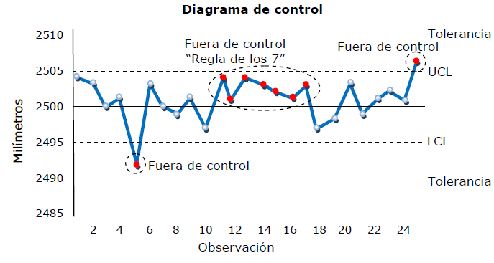
20/10/2013
108

Slide 109
Estudios Comparativos
Técnica que consiste en examinar los proyectos anteriores para obtener ideas para la mejora en el proyecto actual y para proporcionar una base a ser utilizada en la medición de desempeño de la calidad.
20/10/2013
109

Slide 110
Diseño de Experimentos
Técnica que utiliza la experimentación para determinar estadísticamente las variables que mejorarán la calidad.
Método estadístico que permite cambiar de forma sistemática todos los factores importantes en un proceso y determinar qué combinación tiene un menor impacto en el proyecto.
Esta técnica es más rápida y más precisa que cambiar las variables de una en una.
110
20/10/2013

Slide 111
Muestreo Estadístico
Proceso por el cual se mide sólo una muestra de la población.
Se utiliza cuando no hay suficiente tiempo para el muestreo.
20/10/2013
111

Slide 112
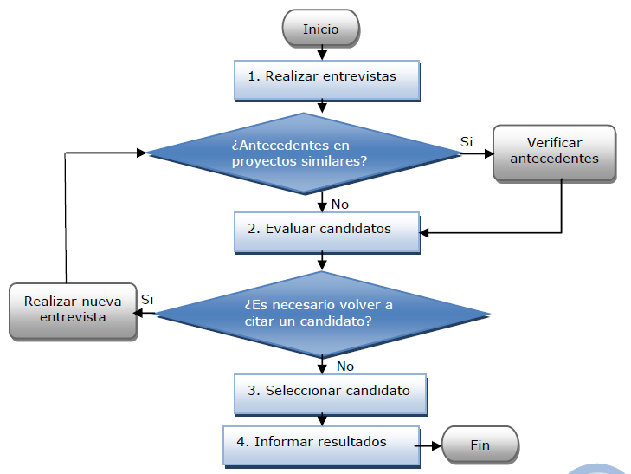
Diagrama de Flujo
Muestra cómo un proceso o sistema fluye de principio a fin y cómo los elementos se interrelacionan.
20/10/2013
112

Slide 113
Métricas
Aspectos del proyecto que son importantes de medir y (en la mayoría de los casos) se define un rango de aceptación.
Proporcionan información sobre cómo está proyecto y permiten tomar decisiones acerca de cambios.
113
20/10/2013

Slide 114
Plan de Gestión de Calidad
Documento que determina qué es la calidad y cómo debe ser gestionada.
Incluye mayoritariamente lo siguiente:
Los estándares de calidad que se aplican al proyecto.
Las personas que participarán en la gestión de la calidad, cuándo, y cuáles serán sus funciones específicas.
La revisión de las decisiones anteriores para asegurarse de que esas decisiones son correctas.
Las reuniones que se celebrarán para hacerle frente a la calidad.
Los informes que abordarán la calidad.
Las métricas que se utilizarán para medir la calidad.
Los entregables del proyecto que serán medidos y cuándo se realizará dicha medición.
114
20/10/2013

Slide 115
Plan de Mejoras del Proceso
Plan para la mejora de los procesos presentes en el proyecto.
Ayuda a ahorrar tiempo al aumentar la eficiencia y prevenir los problemas.
Ahorra dinero e incrementa la probabilidad de que el cliente quede satisfecho.
20/10/2013
115

Slide 116
Listas de Control
Lista de elementos a inspeccionar, una lista de pasos a realizar o una imagen del producto a inspeccionar, con espacios para anotar los defectos encontrados.
20/10/2013
116

Slide 117
Asegurar la Calidad
Consiste en auditar los requisitos de calidad y los resultados obtenidos a partir de medidas de control de calidad, a fin de garantizar que se utilicen definiciones operacionales y normas de
calidad adecuadas.
117
20/10/2013

Slide 118
3 o 6 Sigma
3 o 6 sigma representa el nivel de calidad que una empresa ha decidido tratar de lograr.
6 sigma tiene como meta lograr como máximo menos de 1,5 defectos por millón de oportunidades (DPMO) para una eficiencia del 99,9999%.
0 sigma = promedio.
1 sigma = 68,26% área bajo la curva.
2 sigma = 95,46% área bajo la curva..
3 sigma = 99,73% área bajo la curva.
6 sigma = 99,99% área bajo la curva.
118
20/10/2013

Slide 119
Estimación por Tres Valores, PERT
[µ-s, µ+s], 68,26%
[µ-2s, µ+2s], 95,46%
[µ-3s, µ+3s], 99,73%
Punto de Inflexión
Punto de Inflexión
f(x) es una función de probabilidad, P(z)

Slide 120
Auditorías de Calidad
Se utilizan para determinar si usted y su proyecto está cumpliendo con las políticas de la empresa, los estándares y procedimientos así como para determinar si las políticas, estándares y procedimientos que se utilizan son eficientes y eficaces.
20/10/2013
120

Slide 121
Análisis del Proceso
Análisis del proceso es una parte de la mejora continua e identifica las mejoras que podrían ser necesarias en los procesos.
Se utiliza cuando las actividades se repiten constantemente en la EDT.
Las lecciones aprendidas en las primeras iteraciones se utilizan para mejorar el proceso en los procesos restantes.
121
20/10/2013

Slide 122
Controlar la Calidad
Se monitorean y registran los resultados de la ejecución de actividades de calidad, a fin de evaluar el desempeño y recomendar cambios necesarios.
122
20/10/2013

Slide 123
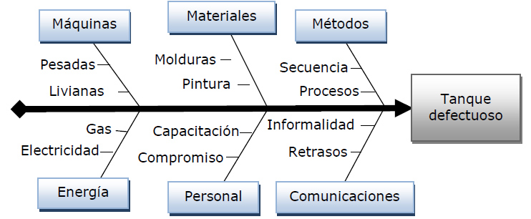
Diagrama de Causa y Efecto
Una manera creativa de ver las causas de un problema.
Ayuda a estimular el pensamiento, lo organiza y genera discusión.
Se puede utilizar para explorar los factores que darán lugar a un resultado futuro que se desea.
20/10/2013
123

Slide 124
Histograma
Un histograma muestra los datos en forma de barras o columnas.
Esta herramienta muestra cuáles son los problemas que vale la pena tratar.
Un histograma típico organiza los datos en ningún orden en particular.
20/10/2013
124

Slide 125
Diagrama de Pareto
Histograma que organiza los resultados de más frecuente a menos frecuente para ayudar a identificar cuáles son las causas raíz se han presentado en la mayoría de los problemas.
Basado en el principio 80/20 de Joseph Juran, que establece que el 80 por ciento de los problemas se deben a un 20 por ciento de las causas raíz.
125
20/10/2013

Slide 126
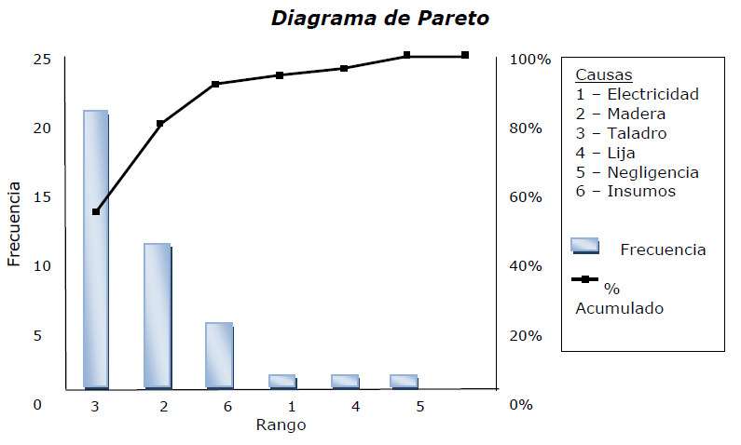
Diagrama de Pareto
126
20/10/2013

Slide 127
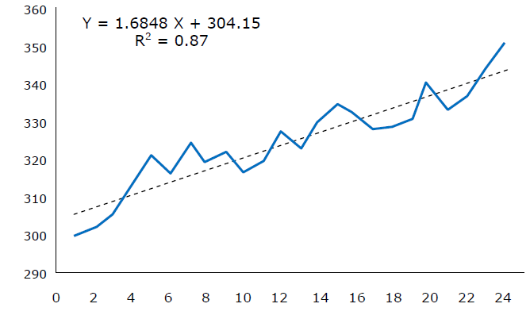
Diagrama de Comportamiento
Se utiliza para mirar la historia y ver un patrón de variación.
Si alguna vez ha graficado el progreso y buscó tendencias, entonces usted probablemente han utilizado diagramas de comportamiento.
127
20/10/2013

Slide 128
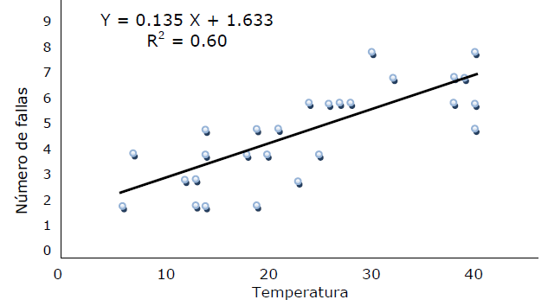
Diagrama de Dispersión
Le da seguimiento a dos variables para determinar si están relacionados.
20/10/2013
128

Slide 129
Inspeccción
Una inspección es el examen del producto de un trabajo para determinar si cumple con las normas documentadas.
Por lo general, los resultados de una inspección incluyen mediciones y pueden llevarse a cabo en cualquier nivel.
129
20/10/2013

Slide 130
Los miembros del equipo de proyecto están realizando un informe que incluye todos los costos e inversiones realizadas durante la vida del producto sobre la reparación de los defectos del producto antes de llegar a manos del cliente. ¿Cómo se llaman estos COSTOS?
Costos de conformidad.
Costos de prevención.
Costos de fallas internas.
Costos de evaluación.
Retroalimentación: Los costos asociados a la reparación de defectos son de fallas internas que en conjunto con los costos de fallas externas hacen los costos de incumplimiento (no conformidad). Los costos de cumplimiento (conformidad) son los de prevención más los de evaluación.
Ing. Róger Valverde Jiménez, MAP, PMP

Slide 131
¿Qué tipo de MODELO de DISTRIBUCIÓN indica que cada resultado tiene la misma probabilidad de ocurrencia que cualquier otro resultado?
Distribución normal.
Distribución beta.
Distribución triangular.
Distribución uniforme.
Realimentación: Uniforme, es una función constante, o sea, que cualquier tipo de dato de entrada siempre va a dar la misma probabilidad en la salida.
Ing. Róger Valverde Jiménez, MAP, PMP

Slide 132
El director de proyecto requiere ordenar las causas de los problemas que afronta en el proyecto. Para ello desea graficar un diagrama de Pareto. ¿Cuál es el FUNDAMENTO de un diagrama de Pareto?
Regla 50/50.
Principio 80/20.
Regla 100/0.
Ley 50/50.
Retroalimentación: El Principio 80/20 indica que el 80% de los problemas se debe al 20% de las causas. Las reglas 50/50 0 100/0 son formas de darle seguimiento a las cronogramas del proyecto según el avance mostrado. La ley 50/50 no existe.
Ing. Róger Valverde Jiménez, MAP, PMP

Slide 133
La "regla de los siete" aplicada a diagramas de control de procesos significa que:
Si hay siete puntos en un lado de la media, entonces, debe ser encontrada una causa asignable.
Siete puntos consecutivos están ascendiendo, descendiendo, o en el mismo nivel.
Al menos siete inspectores deberían estar en el sitio por cada mil empleados.
Un proceso no está fuera de control incluso si siete mediciones consecutivas caen fuera de los límites de control superior e inferior.
Retroalimentación: La Regla de los 7 indica que un proceso está fuera de control cuando siete mediciones consecutivas están por debajo o por encima del promedio. Al estar fuera de control se debe buscar una causa.
Ing. Róger Valverde Jiménez, MAP, PMP

Slide 134
Usted toma una muestra aleatoria de 1000 productos. Luego los pesa y se observa que tienen una distribución normal estándar con promedio de 500 gramos y una desviación de +/- 20 gramos. Finalmente decide trabajar con un intervalo de confianza de +/- 3 sigmas y obtiene un rango entre 560-440 gramos. ¿Qué porcentaje de esos productos estarán comprendidos en ese rango?
68,26%.
100,00%.
99,73%.
99,99%.
Retroalimentación: +/-3 * 20 gramos = +/- 60 gramos. Entonces, 500 gramos +/- 60 gramos genera un intervalo de 560 – 440 gramos.
Ing. Róger Valverde Jiménez, MAP, PMP

Slide 135
Un miembro del equipo está valorando aplicar una herramienta para la gestión y el control de la calidad en el proceso de asegurar la calidad. Dentro de las opciones que está estudiando, ha determinado aplicar una herramienta para desarrollar un análisis de la información que busca mostrar las relaciones que existen entre factores, causas y objetivos visualizados en columnas y filas. ¿A qué HERRAMIENTA se refiere el director de proyectos?
Diagramas de dispersión.
Diagramas tipo árbol.
Matrices de priorización.
Diagramas de flujo.
Retroalimentación: La descripción dada corresponde a las matrices de priorización que forman parte de las herramientas del proceso de asegurar la calidad, específicamente en las herramientas de gestión y control de la calidad.
Ing. Róger Valverde Jiménez, MAP, PMP

Slide 136
Los siguientes son enunciados modernos de la calidad, EXCEPTO:
Mejora continua.
Costo de la calidad.
Inspección sobre la prevención.
Satisfacción del cliente.
Retroalimentación: La prevención debe ser sobre la inspección. Es más económico prevenir que inspeccionar.
Ing. Róger Valverde Jiménez, MAP, PMP

Slide 137
El éxito del proyecto depende de un número de factores interrelacionados, incluyendo el tiempo, costo y el control del alcance. El éxito de cualquier proyecto depende principalmente de:
Aceptación del cliente.
Satisfacción del cliente.
Alto grado de cumplimiento de requisitos.
Exceder los requisitos del cliente.
Retroalimentación: Según los enunciados modernos de la calidad, un proyecto puede tener alto grado de cumplimiento de requisitos y alta calidad, pero principalmente se requiere la satisfacción del cliente para considerarse exitoso.
Ing. Róger Valverde Jiménez, MAP, PMP

Slide 138
La desviación estándar es una MEDIDA de qué tan/tanto:
Lejos está el estimado más alto.
Lejos está la medición de la media.
Correcta es la muestra.
Tiempo queda del proyecto.
Retroalimentación: La desviación estándar es la medida de un rango alrededor de la media.
Ing. Róger Valverde Jiménez, MAP, PMP

Slide 139
¿Qué deberías UTILIZAR para evaluar los requisitos de calidad del proyecto?
Plan de gestión del alcance.
Plan de mejoras del proceso.
Plan de gestión de los requisitos.
Plan de gestión de la calidad.
Retroalimentación: El plan de gestión de la calidad describe cómo se implementarán las políticas de calidad de la organización ejecutante y sirve de base para establecer los requisitos de calidad del proyecto.
Ing. Róger Valverde Jiménez, MAP, PMP

Slide 140
¿Cuál de los siguientes NO es un ejemplo de Costos de Conformidad?
Mantenimiento.
Devoluciones.
Inspecciones.
Capacitación.
Retroalimentación: Las devoluciones son un ejemplo de Costos de No Conformidad. El resto de opciones son ejemplos de costos de conformidad.
Ing. Róger Valverde Jiménez, MAP, PMP

Slide 141
El director del proyecto ha solicitado que se realice una reunión para revisar los costos de fallas externas. ¿De las siguientes opciones, cuál es un ejemplo de este tipo de COSTOS?
Devoluciones.
Re-procesos.
Inspección.
Capacitación.
Retroalimentación: Reprocesos (costos de fallas internas), inspección (costos de evaluación), capacitaciones (costos de prevención).
Ing. Róger Valverde Jiménez, MAP, PMP

Slide 142
El director del proyecto ha solicitado que se realice una reunión para revisar los costos de prevención. ¿De las siguientes opciones, cuál es un ejemplo de este tipo de COSTOS?
Políticas y procesos.
Pruebas.
Reparación.
Garantías.
Retroalimentación: Pruebas (costos de evaluación), reparación (costos de fallas internas), garantías (costos de fallas externas).
Ing. Róger Valverde Jiménez, MAP, PMP

Slide 143
¿Quién es el PRINCIPAL responsable de la gestión de la calidad en un proyecto?
El departamento de calidad.
El gerente de calidad.
Los miembros del equipo del proyecto responsables del asegurar la calidad.
El director del proyecto.
Retroalimentación: El principal responsable por la calidad de un proyecto es el director de proyecto. B podría ser correcta en caso que no exista la opción D.
Ing. Róger Valverde Jiménez, MAP, PMP

Slide 144
Usted está inspeccionando la causa-raíz de algunos productos fallados. Para ello ha seleccionado al azar 30 muestras de productos defectuosos sobre una población total de 250 productos fallados. ¿Durante qué proceso determina la frecuencia y el tamaño de una muestra?
Validar el alcance.
Asegurar la calidad.
Controlar la calidad.
Planificar la calidad.
Retroalimentación: Durante el proceso de Planificar la calidad, se determina el tamaño y la muestra a ser estudiada, incluyendo el tamaño de muestra, número de pruebas, los posibles rechazos, entre otros.
Ing. Róger Valverde Jiménez, MAP, PMP

Slide 145
¿Cuál de las siguientes opciones ayuda un director de proyecto a determinar las posibles causas de problemas en un proyecto?
Diagramas de flujo.
Diagrama de Ishikawa.
Diagrama de control.
Diagrama de comportamiento.
Retroalimentación: Los diagramas de Ishikawa o causa y efecto, ayudan a determinar posibles causas de un mismo problema. De tal forma, que se grafica primero el problema y posteriormente las causas.
Ing. Róger Valverde Jiménez, MAP, PMP

Slide 146
¿Cuál es la DIFERENCIA entre Controlar la Calidad y Asegurar la Calidad?
Controlar la calidad consiste efectuar gráficos como histogramas y diagramas de control, mientras que para asegurar la calidad no se utiliza ese tipo de gráficos.
Asegurar la calidad consiste en auditar los requisitos de calidad y los resultados obtenidos a partir de mediciones de control de calidad, a fin de garantizar que se estándares de calidad y definiciones operacionales adecuadas mientras que controlar la calidad consiste en monitorear y registrar los resultados de la ejecución de actividades de calidad, a fin de evaluar el desempeño y recomendar cambios necesarios.
Ing. Róger Valverde Jiménez, MAP, PMP

Slide 147
C. Asegurar la calidad consiste efectuar gráficos como histogramas y diagramas de control, mientras que para controlar la calidad no se utiliza ese tipo de gráficos.
D. Controlar la calidad consiste en auditar los requisitos de calidad y los resultados obtenidos a partir de mediciones de control de calidad, a fin de garantizar que se estándares de calidad y definiciones operacionales adecuadas mientras que asegurar la calidad consiste en monitorear y registrar los resultados de la ejecución de actividades de calidad, a fin de evaluar el desempeño y recomendar cambios necesarios.
Retroalimentación: Asegurar la calidad, como su nombre lo indica, se realiza para asegurar que la calidad planificada se obtenga al ejecutar el proyecto, mientras que controlar se refiere a tomar decisiones en cuanto al desempeño a partir de los resultados obtenidos en la ejecución de la calidad.
Ing. Róger Valverde Jiménez, MAP, PMP

Slide 148
Como un director de proyecto, usted es responsable de la determinación y la entrega de los niveles requeridos de ambos, grado y calidad. Seleccione con cuál de los enunciados usted está en desacuerdo.
Un producto puede ser de calidad baja pero de grado alto.
La calidad baja y el grado bajo son siempre un problema.
Un producto puede ser de calidad alta pero de grado bajo.
La baja calidad es siempre un problema pero el grado bajo no siempre es un problema.
Retroalimentación: Si un producto cumple con todos los requisitos que fueron planificados para él se dice que es de alta calidad aunque la cantidad de características que tenga sean pocas, por lo que decimos que es de bajo grado. El grado sería la cantidad de características que tiene, que para efectos de la calidad no importa que sean muchos o pocos, siempre y cuando se cumplan.
Ing. Róger Valverde Jiménez, MAP, PMP

Slide 149
El director del proyecto está molesto porque a pesar de que conocen que se les iba a realizar una auditoría de calidad, la misma se está realizando sin habérsele definido una fecha. De las siguientes opciones, ¿cuál NO corresponde con una característica de una auditoría?
Pueden usarse para confirmar la implementación de solicitudes de cambio aprobadas.
Las pueden realizar auditores internos.
Definir si se aceptan los entregables del proyecto.
Contribuyen de forma importante al archivo de lecciones aprendidas de la organización.
Retroalimentación: Los entregables del proyecto se aceptan como parte del proceso de validar el alcance.
Ing. Róger Valverde Jiménez, MAP, PMP

Slide 150
Todo lo siguiente es ocasionado por las auditorías de calidad, EXCEPTO:
Determinación de si las actividades del proyecto cumplen con las políticas de la organización.
Procesos mejorados para incrementar la productividad.
Creación de las métricas de calidad.
Confirmación de la implementación de las solicitudes de cambio aprobadas.
Retroalimentación: Las métricas de calidad son una salida del proceso Planificar la Calidad y son una entrada del proceso Asegurar la Calidad, que es el proceso en donde se realizan las auditorías de calidad.
Ing. Róger Valverde Jiménez, MAP, PMP

Slide 151
El proyecto ya está en la fase de ejecución y se está asegurando la calidad para garantizar que se utilicen las normas definidas en el plan de calidad. Este aseguramiento de la calidad consiste en __________ los requisitos de calidad.
Auditar.
Crear.
Investigar.
Identificar.
Retroalimentación: Asegurar la calidad es el proceso mediante el cual se auditan los requisitos de calidad.
Ing. Róger Valverde Jiménez, MAP, PMP

Slide 152
El Aseguramiento de la calidad en un Proyecto SIGNIFICA:
Definir las prácticas de calidad de la organización.
Asegurar el cumplimiento de las seis sigmas.
Utilizar el Diagrama de Pareto para proyectar puntos de la muestra.
Utilizar las medidas de calidad de la organización para el proyecto.
Retroalimentación: Asegurar la calidad significa llevar a cabo aquellas acciones planificadas para determinar la calidad del proyecto.
Ing. Róger Valverde Jiménez, MAP, PMP

Slide 153
La semana pasada te reuniste con tu equipo de trabajo para explicar sobre los requerimientos necesarios que hay que cumplir en el proyecto. En esa reunión aclaraste que es fundamental no desviarse en lo más mínimo de los requerimientos solicitados por el Cliente. ¿Qué proceso de calidad es éste?
Gestión de la calidad total.
Asegurar la calidad.
Planificar la calidad.
Controlar la calidad.
Retroalimentación: Las reuniones son una técnica para planificar la calidad de un proyecto. De hecho son una técnica básica puesto implica mucha comunicación interactiva.
Ing. Róger Valverde Jiménez, MAP, PMP

Slide 154
Con su equipo están finalizando de realizar el aseguramiento de la calidad del proyecto, ¿qué es lo que GENERALMENTE se obtiene?
Plan de gestión de calidad.
Métricas de calidad.
Diagramas de control
Solicitudes de cambio.
Retroalimentación: “El plan de gestión de calidad”, las “métricas de calidad” y “los diagramas de control” son salidas del proceso planificar la calidad.
Ing. Róger Valverde Jiménez, MAP, PMP

Slide 155
Calidad es:
Cumplir y superar las expectativas del cliente.
Agregar extras para hacer feliz al cliente.
El grado en que el proyecto cumple con los requisitos.
Cumplimiento de los objetivos de la dirección.
Retroalimentación: La calidad es el grado en el que el proyecto cumple con los requisitos. La calidad y el grado no necesariamente van de la mano, sin embargo es deseable lograr alta calidad y alto grado.
Ing. Róger Valverde Jiménez, MAP, PMP

Slide 156
Todas los siguientes son herramientas de Controlar la Calidad del proyecto, EXCEPTO:
Diagramas de afinidad.
Estudios comparativos.
Diagrama de Pareto.
Diagrama de Espina de Pescado.
Retroalimentación: Los diagramas de afinidad son herramientas del proceso de Asegurar la Calidad.
Ing. Róger Valverde Jiménez, MAP, PMP

Slide 157
¿Qué distribución de probabilidad se utiliza para implementar Six Sigma?
Distribución beta.
Distribución normal.
Distribución triangular.
Distribución uniforme.
Retroalimentación: Se realiza en una campana de Gauss de una distribución normal, donde el Six Sima se refiere el área contenida bajo la curva luego de la aplicación de 6 desviaciones, lo cual una eficiencia del 99,9997%.
Ing. Róger Valverde Jiménez, MAP, PMP

Slide 158
Una heurística se describe mejor como una:
Herramienta de control.
Método de programación.
Herramienta de planificación.
Regla general.
Retroalimentación: Una heurística es una regla general, basada en la experiencia humana a través de la historia para resolver problemas comunes.
Ing. Róger Valverde Jiménez, MAP, PMP

Slide 159
Durante una reunión de equipo, el equipo decide que como han tenido varios problemas con el cliente desean compensarlo con un producto de mayor grado y calidad. ¿Qué está MAL en esta situación?
El equipo está realizando “gold plating”.
Estos esfuerzos no se deberían hacer en las reuniones.
Nada. Esta es la forma para cumplir o exceder las expectativas del cliente
Nada. El director del proyecto tiene la situación bajo control.
Retroalimentación: El gold plating es ir más allá de lo solicitado por el cliente sin que éste le haya solicitado y va por cuenta del contratista pero excediéndose en el alcance o calidad planificados.
Ing. Róger Valverde Jiménez, MAP, PMP

Slide 160
Usted es un director de proyecto para un proyecto de sistemas de información importante. Alguien del departamento de calidad llega a comenzar una auditoría de calidad en su proyecto. El equipo, que ya está bajo presión para completar el proyecto tan pronto como sea posible, se opone a la auditoría. Usted debería explicarle al equipo que el propósito de una auditoría de calidad es:
Parte de una investigación de ISO 9000.
Comprobar si el cliente está siguiendo su proceso de calidad.
Identificar políticas ineficientes e ineficaces.
Comprobar la exactitud de los costos presentados por el equipo.
Retroalimentación: Las auditorías de calidad principalmente sirven para identificar políticas ineficientes e ineficaces y solicitar los ajustes necesarios
Ing. Róger Valverde Jiménez, MAP, PMP

Slide 161
¿Cuál de las siguientes condiciones es CIERTA acerca de las inspecciones?
Se pueden realizar tanto para controlar la calidad como para validar el alcance.
Ponen a prueba los deseos futuros de los clientes.
Sólo pueden llevarse a cabo sobre el producto final.
Sólo las pueden realizar los auditores de calidad.
Retroalimentación: Las inspecciones se pueden realizar tanto para controlar la calidad como para validar el alcance por parte del equipo del proyecto, auditores y otros. En muchos campos del quehacer humano tiene significados muy amplios.
Ing. Róger Valverde Jiménez, MAP, PMP

Slide 162
Probar toda la población en calidad:
Tomaría demasiado tiempo.
Proporcionaría más información de lo necesario sin ser significativo.
Sería mutuamente excluyente.
Mostraría muchos defectos.
Retroalimentación: Probar toda la población dependiendo del tamaño de la misma podría tomar mucho tiempo y dinero, pero sobre todo daría más información de lo necesario por lo que no sería una decisión eficiente en cuanto al manejo de los recursos.
Ing. Róger Valverde Jiménez, MAP, PMP

Slide 163
Como director de proyecto desea obtener una importante información pero no cuenta con mucho tiempo y dinero. Por tal motivo, decide aplicar un muestreo estadístico. ¿Cuál de los siguientes enunciados es FALSO con respecto a esta técnica?
Escoge una parte de la población.
Proporciona la información necesaria sin tener que valorar toda la población.
La muestra debe ser significativa.
Se requiere utilizar diagramas de dispersión.
Retroalimentación: Los diagramas de dispersión son una herramienta básica de la calidad que utiliza aspectos estadísticos, pero no está asociado directamente con muestreos estadísticos.
Ing. Róger Valverde Jiménez, MAP, PMP

